Slide 1
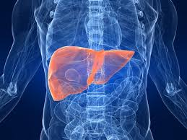
LES HEPATITES CHRONIQUES
Module d’Hépato-gastroentérologie
ANNEE UNIVERSITAIRE 2020-2021
Pr BOUTRA
Service Hépato-gastroentérologie
CHU Constantine

Slide 2
PLAN
I-INTRODUCTION
II-ANAPATH :
1-A l’état normal
2-Au cours des hépatites chroniques
a- Lésions élémentaires
b- Lésions d’orientation étiologique
c- Classification
III-ETUDE CLINIQUE ET PARA CLINIQUE :
IV-DIAGNOSTIC ETIOLOGIQUE
1-Les hépatites virales
2-Les hépatites médicamenteuses
3-Les hépatites auto-immunes
4-La maladie de Wilson
V-CONCLUSION

Slide 3
I-INTRODUCTION
Définition histologique = Lésion hépatique nécrotique et inflammatoire persistante et progressive d’évolution chronique (plus que 6 mois) susceptible de conduire à la fibrose et à la cirrhose
Le terme de chronicité englobe :
- Activité clinique : durée d’évolution des symptômes supérieure à 6 mois (en particulier l’ictère).
- Activité biologique : perturbation prolongée du bilan hépatique : cytolyse (augmentation des ALAT)
- Activité histologique : intensité de la nécrose hépatocytaire et de l’infiltration inflammatoire

Slide 4
II-ANAPATH
1-A l’état normal :
(Rappel histologique du foie)
-Le parenchyme hépatique : structure lobulaire
- l’unité architecturale = lobule hépatique il est centré par une veine centro-lobulaire (VCL) et limité en périphérie par les espaces portes (EP).
-Dans les lobules, les hépatocytes s’organisent en travées composées d’une rangée cellulaire séparée par des sinusoïdes.
-Chaque espace porte comprend une ou plusieurs sections de
/canal biliaire
/veine porte
/artère hépatique

Slide 5
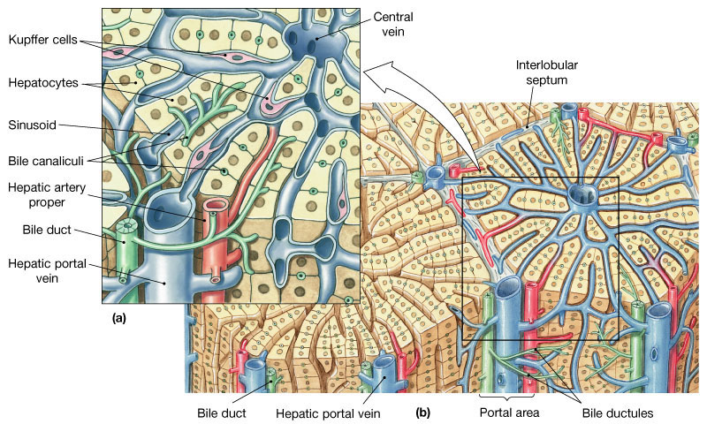
II-ANAPATH
1-A l’état normal :
(Rappel histologique du foie)

Slide 6
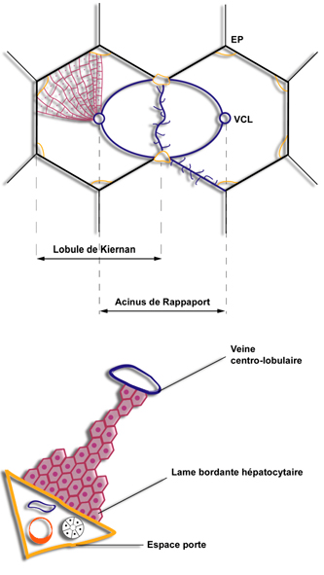
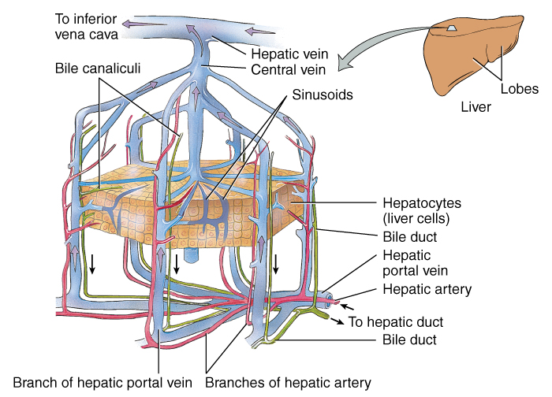
II-ANAPATH
1-A l’état normal :
(Rappel histologique du foie)

Slide 7
II-ANAPATH
2-Au cours des hépatites chroniques:
a-Lésions élémentaires
1
Infiltrat inflammatoire
cellules mononuclées (lymphocytes et plasmocytes)
prédomine dans l’espace porte et la région péri portale
2 Nécrose
-Nécrose Focale : nécrose en foyers péri lobulaire
3
Fibrose
-Fibrose Portale
-Nécrose Parcellaire (Piecemeal necrosis)
-Nécrose En pont (Bridging necrosis)
-Fibrose Péri portale
-Fibrose En pont (fibrose septale)

Slide 8
II-ANAPATH
2-Au cours des hépatites chroniques:
b-Lésions d’orientation étiologique
Hépatite B :
-Hépatocytes en verre dépoli
l’AgHbs intra cytoplasmique
-Noyaux sableux
AgHbc dans le noyau
Hépatite C :
-Infiltrat inflammatoire portal
-Lésions des canaux biliaires
-Stéatose macrovésiculaire
Hépatite médicamenteuse :
-Infiltrat inflammatoire à PNE
-présence de petits granulomes
-Lésions des petits canaux biliaires
Hépatite auto-immune :
-Infiltrat inflammatoire riche en plasmocytes
-Hépatocytes disposés en rosette
Maladie de Wilson :
Dépôts intra hépatocytaire de cuivre

Slide 9
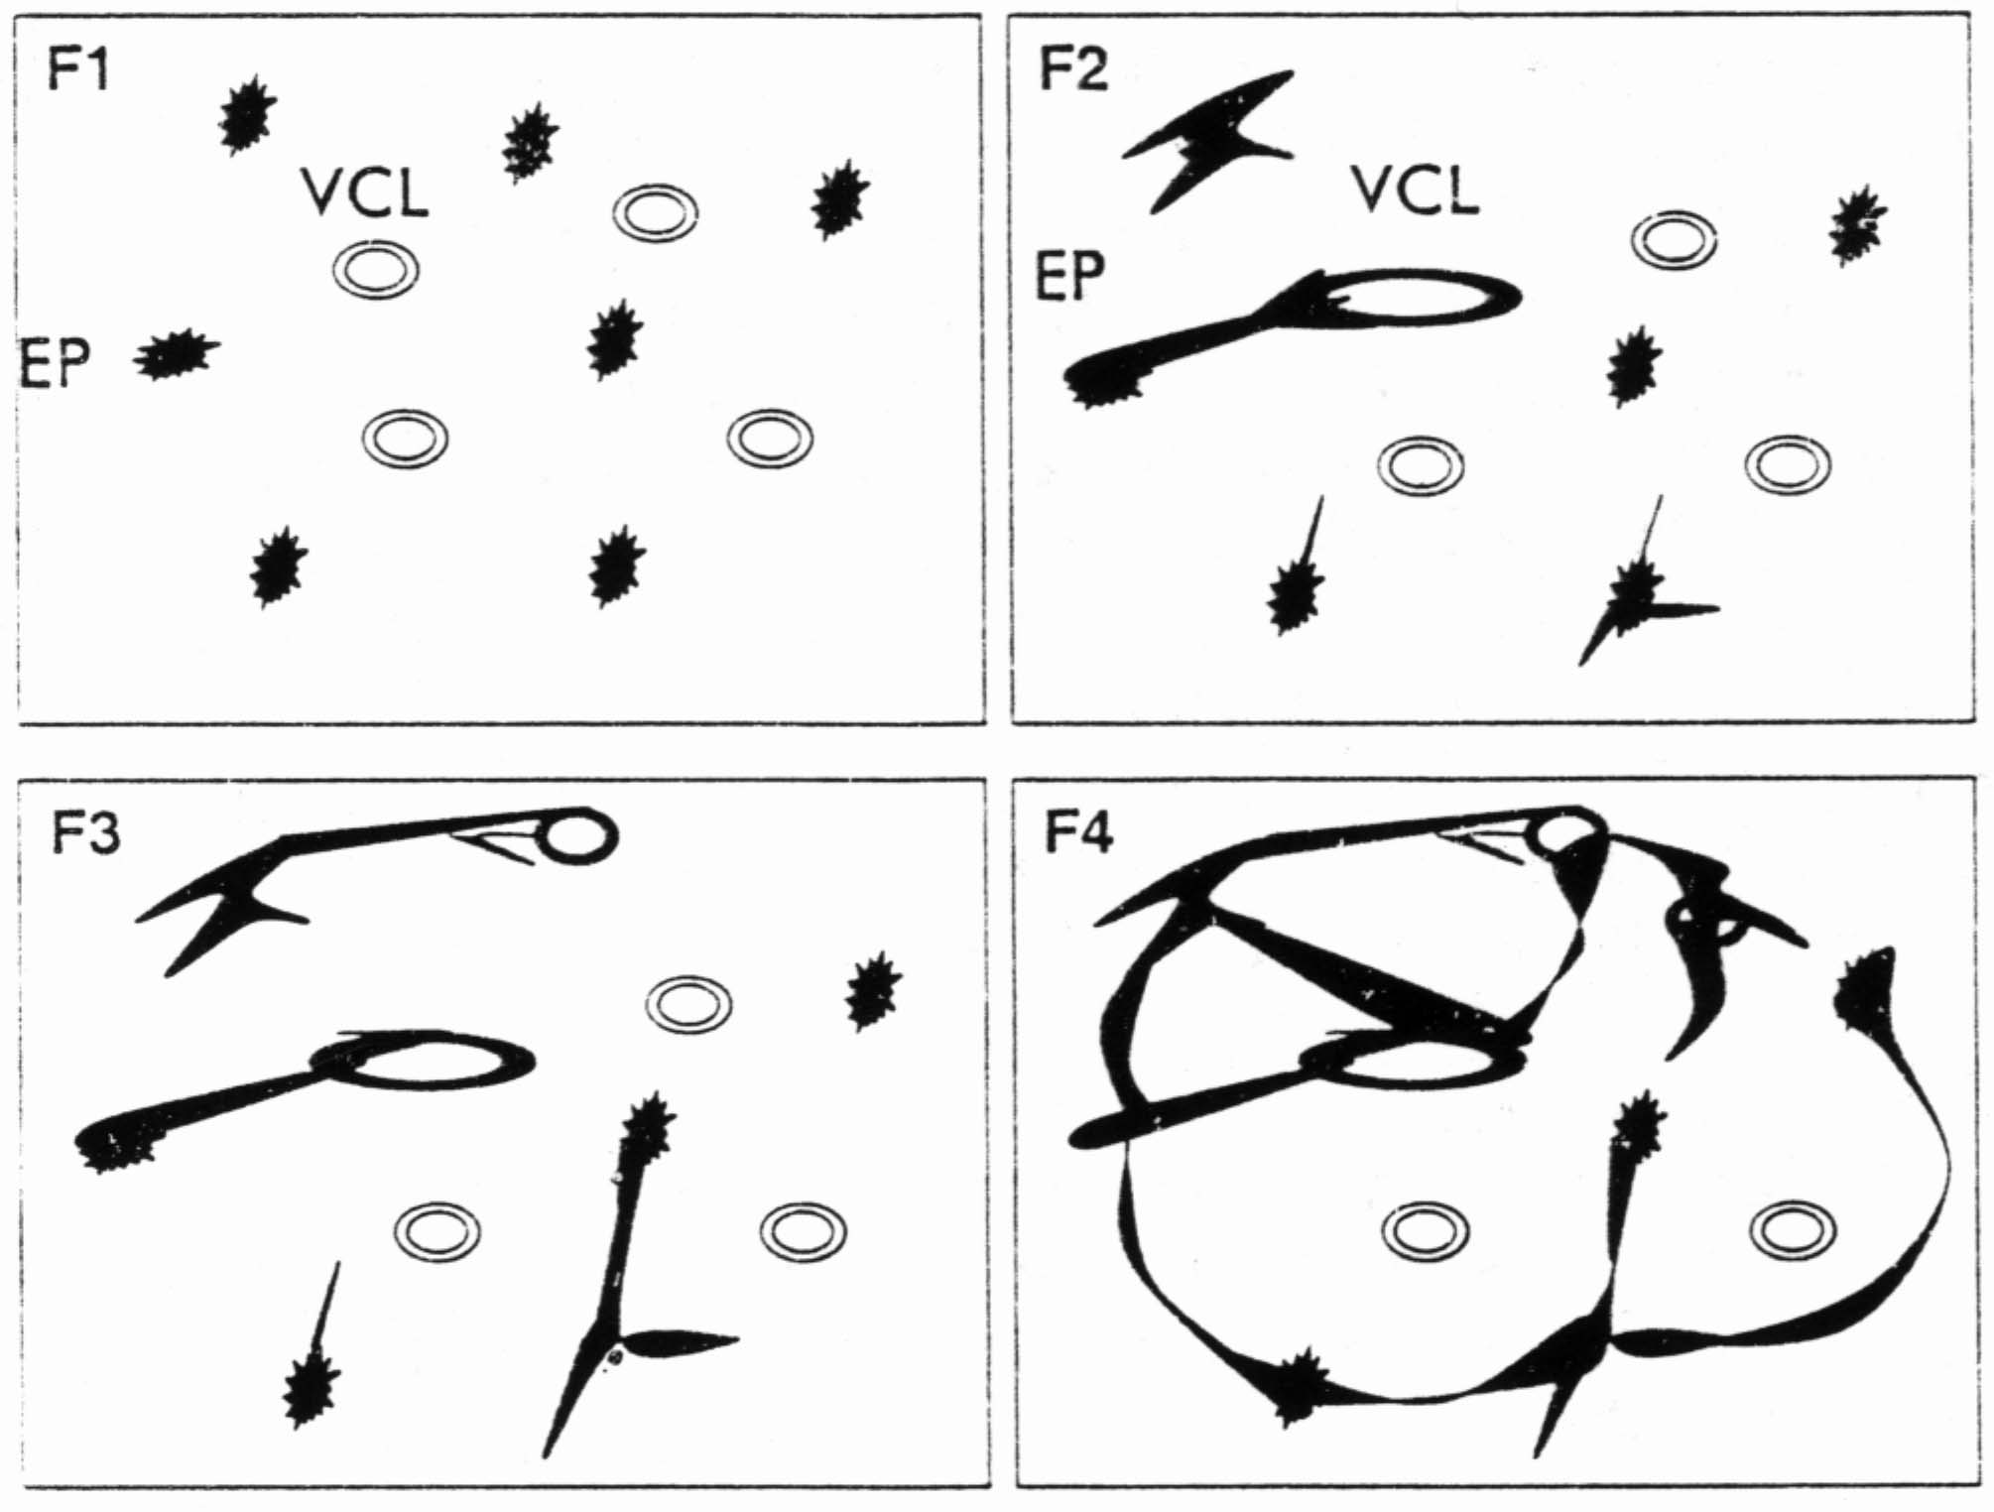
II-ANAPATH
2-Au cours des hépatites chroniques:
c-Classification
Score de Métavir
 | Activité | Fibrose
0 | absente | Absente
1 | Minime | Portale
2 | Modérée | Portale + quelques Septas
3 | Sévère | Septale sans cirrhose
4 |  | Cirrhose

Slide 10
PLAN
I-INTRODUCTION :
1-Définitions
2-Diagnostic différentiel
II-ANAPATH :
1-A l’état normal
2-Au cours des hépatites chroniques
a- Lésions élémentaires
b- Lésions d’orientation étiologique
c- Classification
III-ETUDE CLINIQUE ET PARA CLINIQUE :
IV-DIAGNOSTIC ETIOLOGIQUE
1-Les hépatites virales
2-Les hépatites médicamenteuses
3-Les hépatites auto-immunes
4-La maladie de Wilson
V-CONCLUSION

Slide 11
III-ETUDE CLINIQUE ET PARA CLINIQUE
1-Clinique :
  spectre varié :
Asymptomatique
Parfois des symptômes :
/douleurs
/asthénie
/ictère
/prurit
/HPM
/SPM

Slide 12
III-ETUDE CLINIQUE ET PARA CLINIQUE
2-Biologie :
-Transaminases : 2 – 10 fois la normale, rarement plus avec souvent ALAT>ASAT.
-Phosphatases alcalines, Bilirubine, GGT, gamma globulines : normaux ou modérément élevés.
-TP, facteur V et Albuminémie : le plus souvent normaux mais peuvent diminuer en cas d’insuffisance hépato cellulaire
-Bilan à visée étiologique : sérologie virale B et C, bilan d’auto-immunité, bilan du cuivre

Slide 13
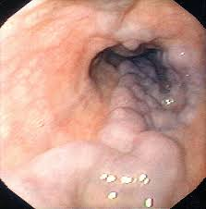
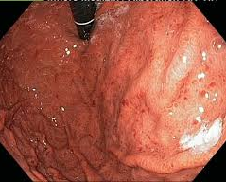
III-ETUDE CLINIQUE ET PARA CLINIQUE
3-Morphologie :
-Echographie abdomino-pelvienne : souvent normale mais peut parfois retrouver une HPM ou des signes d’HTP
-Fibroscopie digestive haute : peut parfois retrouver des signes endoscopiques d’HTP (varices œsophagiennes, varices sous cardiales, gastropathie hypertensive)

Slide 14
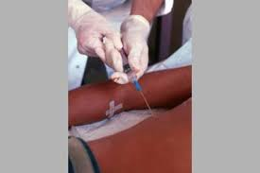
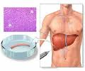
III-ETUDE CLINIQUE ET PARA CLINIQUE
4-Histologie :
La ponction biopsie du foie (PBF) représente l’examen de chois pour le diagnostic car c’est l’examen histologique qui va permettre le diagnostic en montrant les lésions élémentaires

Slide 15
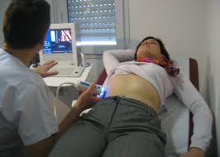
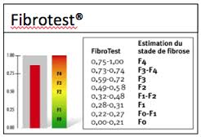
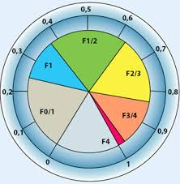
III-ETUDE CLINIQUE ET PARA CLINIQUE
5-Evaluation non invasive de la fibrose :
Alternative pour l’estimation de la fibrose hépatique, mais restent peu fiables comparativement à la PBF qui reste l’examen de référence.
Plusieurs de ces méthodes existent, les plus connus sont :
-Le Fibrotest : combine plusieurs variables biologiques
-Le Fibromètre
-L’APRI : ASAT.Plaquettes.Ratio.Index
-Le Fibroscan : élastométrie impulsionnelle ultrasonore

Slide 16
III-ETUDE CLINIQUE ET PARA CLINIQUE
6-Evolution :
Risque d’évolution vers la cirrhose et vers le carcinome hépato cellulaire (CHC).
Le risque et la vitesse de constitution d’une cirrhose dépendent de :
/La cause de l’hépatite chronique
/Les comorbidités : intoxication alcoolique
syndrome métabolique

Slide 17
PLAN
I-INTRODUCTION :
1-Définitions
2-Diagnostic différentiel
II-ANAPATH :
1-A l’état normal
2-Au cours des hépatites chroniques
a- Lésions élémentaires
b- Lésions d’orientation étiologique
c- Classification
III-ETUDE CLINIQUE ET PARA CLINIQUE :
IV-DIAGNOSTIC ETIOLOGIQUE
1-Les hépatites virales
2-Les hépatites médicamenteuses
3-Les hépatites auto-immunes
4-La maladie de Wilson
V-CONCLUSION

Slide 18


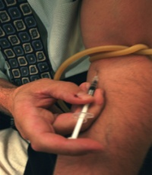
IV-DIAGNOSTIC ETIOLOGIQUE
1-Les hépatites virales :
a- Hépatite chronique virale B
Epidémiologie
-Problème de santé publique :
/2000 millions ont été au contact du virus
/350 millions de porteurs chroniques.
-Transmission du virus : le VHB existe principalement dans le sang, le sperme et les sécrétions vaginales
/voie parentérale
/voie sexuelle
/voie verticale (périnatale)
-Temps d’incubation est de 40-120 jours

Slide 19
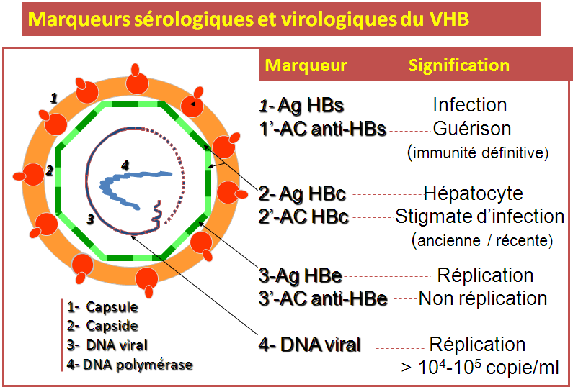
IV-DIAGNOSTIC ETIOLOGIQUE
1-Les hépatites virales :
a- Hépatite chronique virale B
Virologie

Slide 20
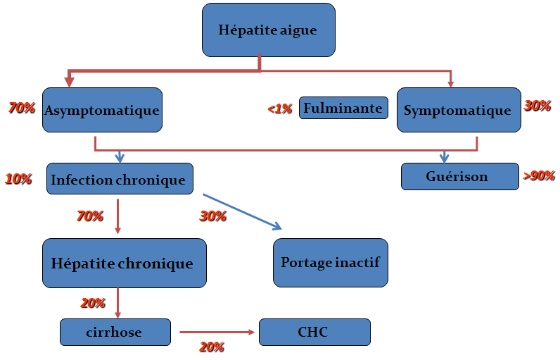
IV-DIAGNOSTIC ETIOLOGIQUE
1-Les hépatites virales :
a- Hépatite chronique virale B
Histoire naturelle de l’hépatite B

Slide 21
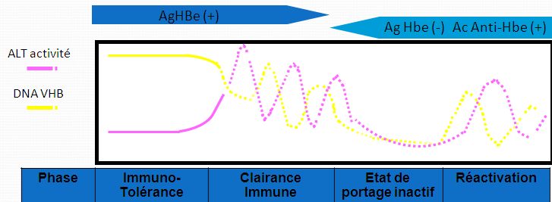
IV-DIAGNOSTIC ETIOLOGIQUE
1-Les hépatites virales :
a- Hépatite chronique virale B
Histoire naturelle de l’hépatite CHRONIQUE B

Slide 22
IV-DIAGNOSTIC ETIOLOGIQUE
1-Les hépatites virales :
a- Hépatite chronique virale B
Diagnostic
-Dépistage systématique chez les donneurs de sang et chez des populations à risque (toxicomanie IV, patients transfusés, hémodialysée, homosexuels,….etc)
-Symptôme révélateur: ictère, HPM, Sd d’HTP, ou une complication révélatrice (ascite, hémorragie digestive, CHC)
-Biologie : Ag Hbs (+) plus de 6 mois, taux d’ALAT élevé
-Biologie moléculaire : quantification du DNA viral par PCR
-PBF : mise en évidence des lésions histologique spécifique et évaluation de la sévérité » de l’atteinte selon le Métavir

Slide 23
IV-DIAGNOSTIC ETIOLOGIQUE
1-Les hépatites virales :
a- Hépatite chronique virale B
Traitement
Indication
But
Moyens
score de Métavir
≥ A2 et/ou F2
Stopper la réplication virale
Stopper l’évolution vers la cirrhose et prévenir les complications
Interferon pégylé
ou bien
Les antiviraux :
-Lamivudine
-Ténofovir
-Entécavir

Slide 24
IV-DIAGNOSTIC ETIOLOGIQUE
1-Les hépatites virales :
a- Hépatite chronique virale B
Prévention
-Vaccination
-immunoprophylaxie par les gamma globulines si :
/Inoculation accidentelle
/Accouchement de Nouveau né (mère Hbs+)
/Relation sexuelle non protégée.

Slide 25
IV-DIAGNOSTIC ETIOLOGIQUE
1-Les hépatites virales :
b- Hépatite chronique virale D
-Virus à ARN simple brin, c’est un virus défectif qui nécessite la présence du VHB pour pouvoir se multiplier
-Contamination selon deux modes :
/Co-infection VHD-VHB :
Ac anti D (+) /Ac anti Hbc type IgM (+)
/Surinfection aigue :
Ac anti D (+) /Ac anti Hbc type IgM (-)
-La vaccination contre le VHB protège contre le VHD

Slide 26
IV-DIAGNOSTIC ETIOLOGIQUE
1-Les hépatites virales :
c- Hépatite chronique virale C
Epidémiologie
-Problème de santé publique:
/170 millions de porteurs chroniques dans le monde
/Prévalence de 3% en Algérie
-Transmission du virus : le VHC existe principalement dans le sang
/voie parentérale
/voie sexuelle (très faible)
/voie verticale (périnatale)
-Temps d’incubation est de 15-90 jours

Slide 27
IV-DIAGNOSTIC ETIOLOGIQUE
1-Les hépatites virales :
c- Hépatite chronique virale C
Virologie
-Le VHC = virus à ARN simple brin
-Famille des Flavivirus
-Il en existe 7 génotypes du VHC
avec plusieurs sous types
-Les marqueurs du Dgc virologiques :
/Ac anti VHC : mais ne différencie
pas entre une infection actuelle
et une infection guérie
/PCR du VHC : certitude diagnostique
en mettant en évidence l’ARN du
virus et le quantifier

Slide 28
IV-DIAGNOSTIC ETIOLOGIQUE
1-Les hépatites virales :
c- Hépatite chronique virale C
Histoire naturelle de l’hépatite C

Slide 29
IV-DIAGNOSTIC ETIOLOGIQUE
1-Les hépatites virales :
c- Hépatite chronique virale C
Diagnostic
-Dépistage systématique chez les donneurs de sang et chez des populations à risque (toxicomanie IV, patients transfusés, hémodialysée, homosexuels,….etc)
-Symptôme révélateur: ictère, HPM, Sd d’HTP, ou une complication révélatrice (ascite, hémorragie digestive, CHC)
-Biologie : Ac anti VHC (+), taux d’ALAT parfois élevé
-Biologie moléculaire : quantification de l’ARN viral par PCR
-PBF : mise en évidence des lésions histologique spécifique et évaluation de la sévérité » de l’atteinte selon le Métavir
-Fibrotest et fibroscan : évaluation non invasive du degrés de fibrose hépatique

Slide 30
IV-DIAGNOSTIC ETIOLOGIQUE
1-Les hépatites virales :
c- Hépatite chronique virale C
Traitement
But
Moyens
Eradiquer le VHC
Stopper l’évolution vers la cirrhose et prévenir les complications
/Interferon pégylé + Ribavirine :
taux d’éradication = 45% /Trithérapie (Interferon pégylé + Ribavirine + télaprévir ou Bocéprévir) : 70%
/Antiviraux a action directe de nouvelle génération : > 90 %
Sofosbuvir,Siméprevir,Daclatasvir

Slide 31
IV-DIAGNOSTIC ETIOLOGIQUE
2-Les hépatites médicamenteuses :
-Rares < 2 % des hépatites chroniques
-Surviennet généralement après administration médicamenteuse prolongée ≥ 6 mois
-02 principaux mécanismes :
/Action toxique directe
/ Action immuno-allergique
-Clinique : souvent insidieuse / diagnostic d’exclusion
-Biologie : /syndrome de cytolyse (taux ALAT élevé)
/syndrome de cholestase (PAL, GGT, Bil : élevés)
/Ac anti tissus (surtout anti noyaux) positifs

Slide 32
IV-DIAGNOSTIC ETIOLOGIQUE
2-Les hépatites médicamenteuses :
-Histologie : Hépatite chronique non spécifique avec parfois un infiltrat à PNE et présence de granulomes
-Principaux médicaments en cause : Aldomel, Isoniazide, Méthotrexate, Halotane, Sulfamides, Paracétamol, Acide salicylique, Oxyphenisatine, diclofénac, phénylbutazone, Amiodarone.
-Evolution : Régression lente des lésions après arrêt du traitement

Slide 33
IV-DIAGNOSTIC ETIOLOGIQUE
3-Les hépatites Auto-immunes :
-Plus fréquentes chez la femme
-Souvent associées à s’autres maladies auto-immunes : thyroïdite auto-immune, syndrome sec, polyarthrite rhumatoide, diabète, maladie coeliaque, MICI.
-Clinique : asthénie, amaigrissement, ictère franc, parfois signes de cirrhose et de ses complications

Slide 34
IV-DIAGNOSTIC ETIOLOGIQUE
3-Les hépatites Auto-immunes :
-Biologie :
/Cytolyse d’intensité variable (augmentation des ALAT et des ASAT)
/Parfois augmentation modérée des PAL, GGT et de la Bil
/Augmentation des gamma globuline (IgG > 1.5 fois la N)
/Auto Ac positifs à un titre significatif:
HAI type I : Ac anti nucléaires, Ac anti muscle lisse
Ac anti SLA
HAI type II : Ac anti LKM1, Ac anti LC1

Slide 35
IV-DIAGNOSTIC ETIOLOGIQUE
3-Les hépatites Auto-immunes :
-Histologie : infiltrat inflammatoire riche en plasmocyte et hépatocytes disposés en rosette, nécrose parcellaire +/- fibrose
-Traitement : corticoïdes et immunosuppresseur

Slide 36
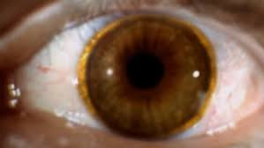
IV-DIAGNOSTIC ETIOLOGIQUE
4-La maladie de Wilson:
-Maladie génétique autosomique récessive liée à une mutation du gène ATP7B situé sur le bras long du chromosome 13
-Elle entraine une accumulation anormale du Cuivre dans le foie et dans plusieurs autres organes
-Survient souvent à l’enfance ou chez l’adulte jeune.
-Eléments du Diagnostic:
/signes d’hépatopathie : ictère, asthénie, HPM, HTP
/troubles neurologiques.
/anneau cornéen de K. Fleicher
/néphropathie tubulaire.
/contexte familial.

Slide 37
IV-DIAGNOSTIC ETIOLOGIQUE
4-La maladie de Wilson:
-biologie: /Syndrome de cytolyse
/Anémie hémolytique
/ceruloplasmine basse.
/cuprurie élevée.
/cuprémie basse.
-histologie: /corps de Mallory
/stéatose
/dosage pondéral du Cu+++
-TRT: D-penicillamine.

Slide 38
V-CONCLUSION
-L’hépatite chronique est définie par des lésions necrotico-inflammatoire hépatiques qui dure de plus de 06 mois
-Les étiologies sont multiples dominés par les causes virales qu’il faut savoir diagnostiquer et traiter à temps pour éviter l’évolution vers la cirrhose et ses complications

